Slide 1
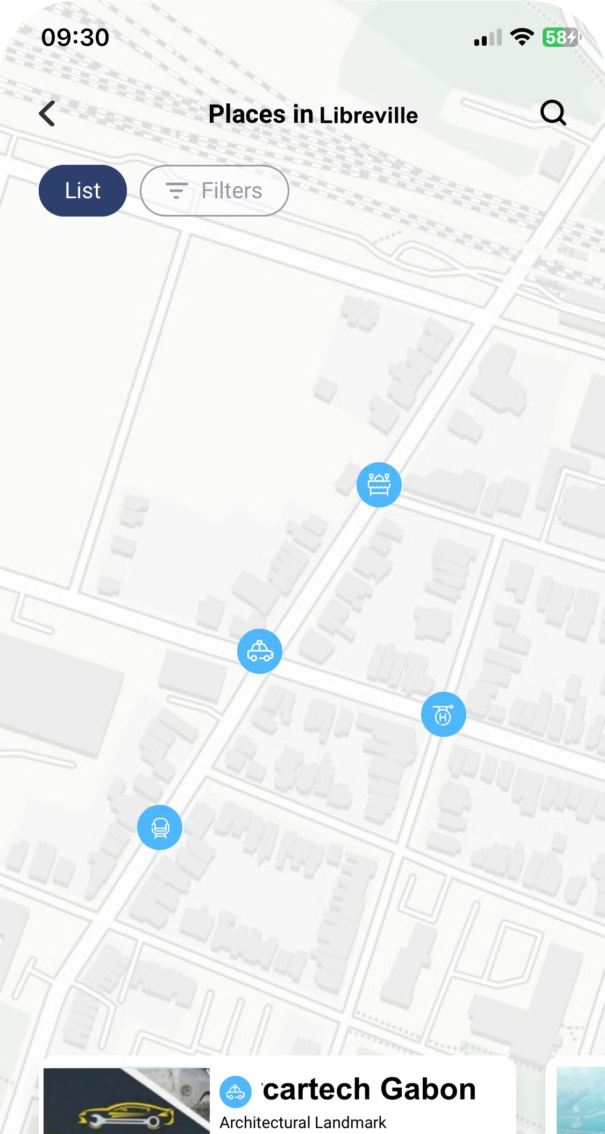
Allomecano
Date
Août 2024

Slide 2
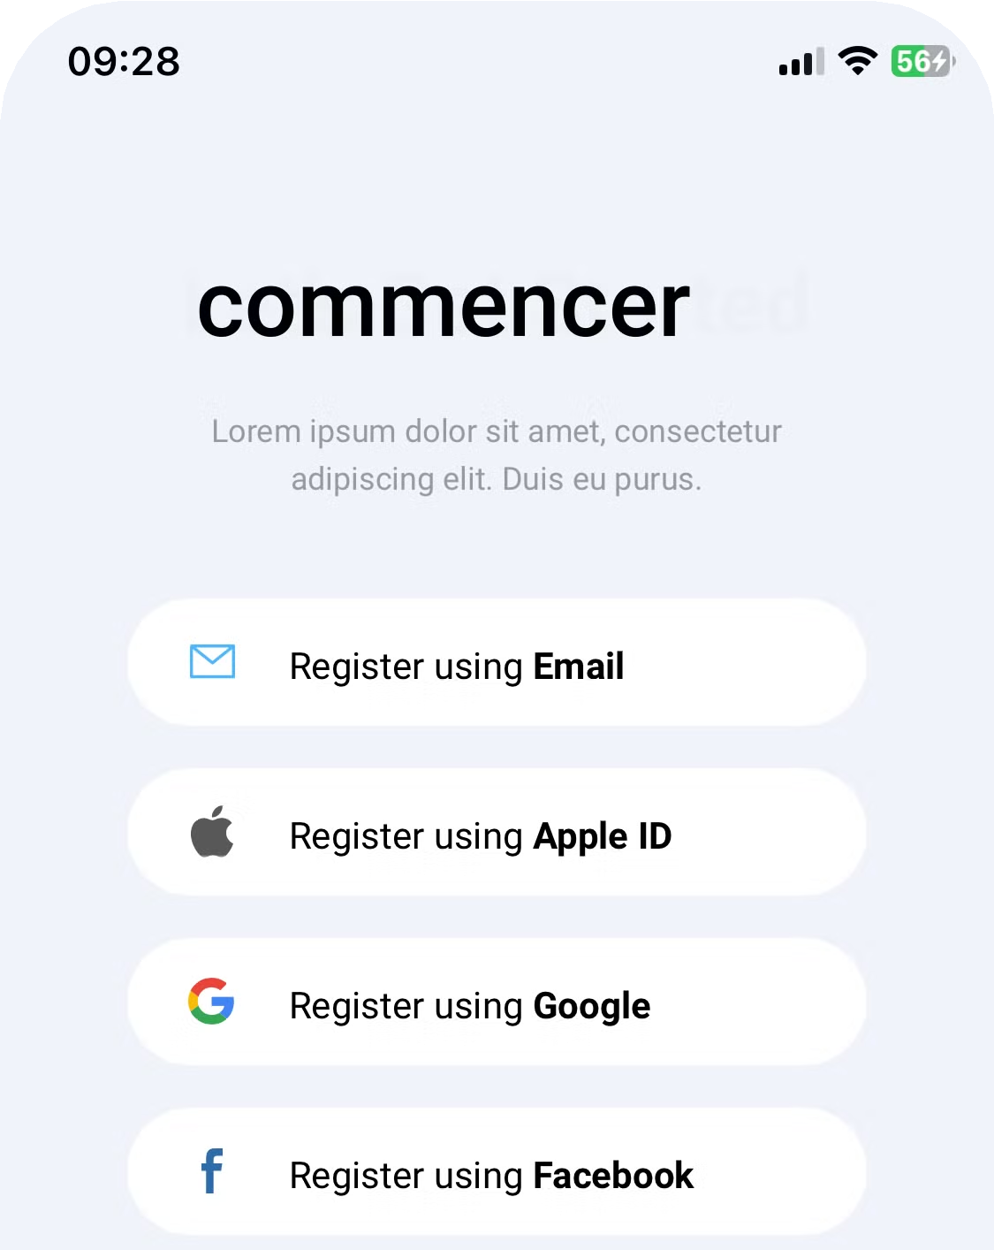
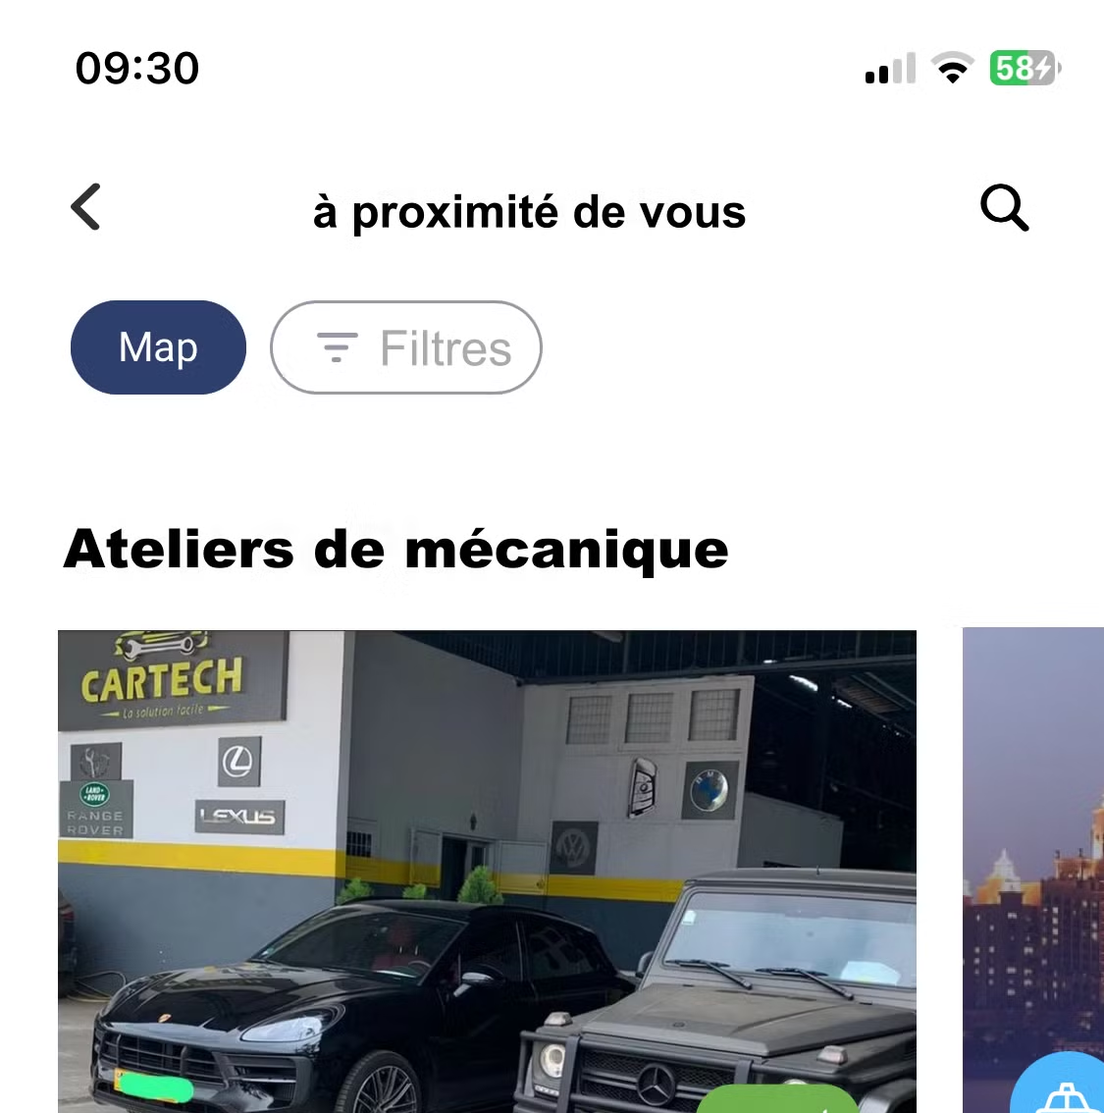
Allomecano
Sur la route, nous veillons sur vous
allomecano
Date
Août 2024

Slide 3
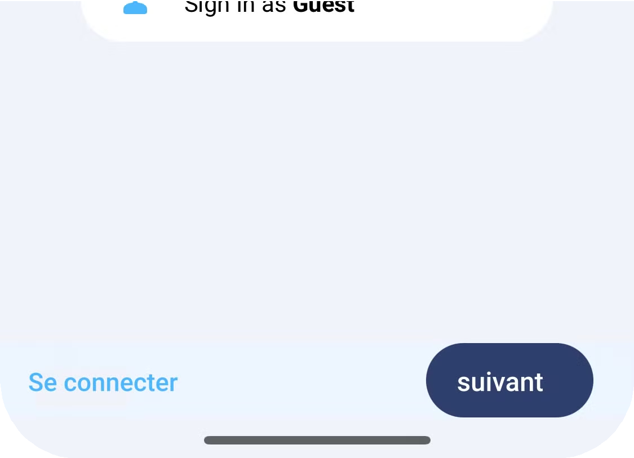
LA VISION —
Notre vision est de faire de notre plateforme le partenaire privilégié des professionnels de l'automobile et des automobilistes d'ici 2034.

Slide 4
LE PROBLEME —
L'accès sécurisé aux services de mécanique automobile soulève plusieurs enjeux critiques, tant pour les conducteurs que pour les prestataires de services. Ces enjeux concernent principalement la qualité des réparations, la compétence
des mécaniciens, la conformité aux normes de sécurité, ainsi que la protection des données et des biens (principalement les vehicules).

Slide 5
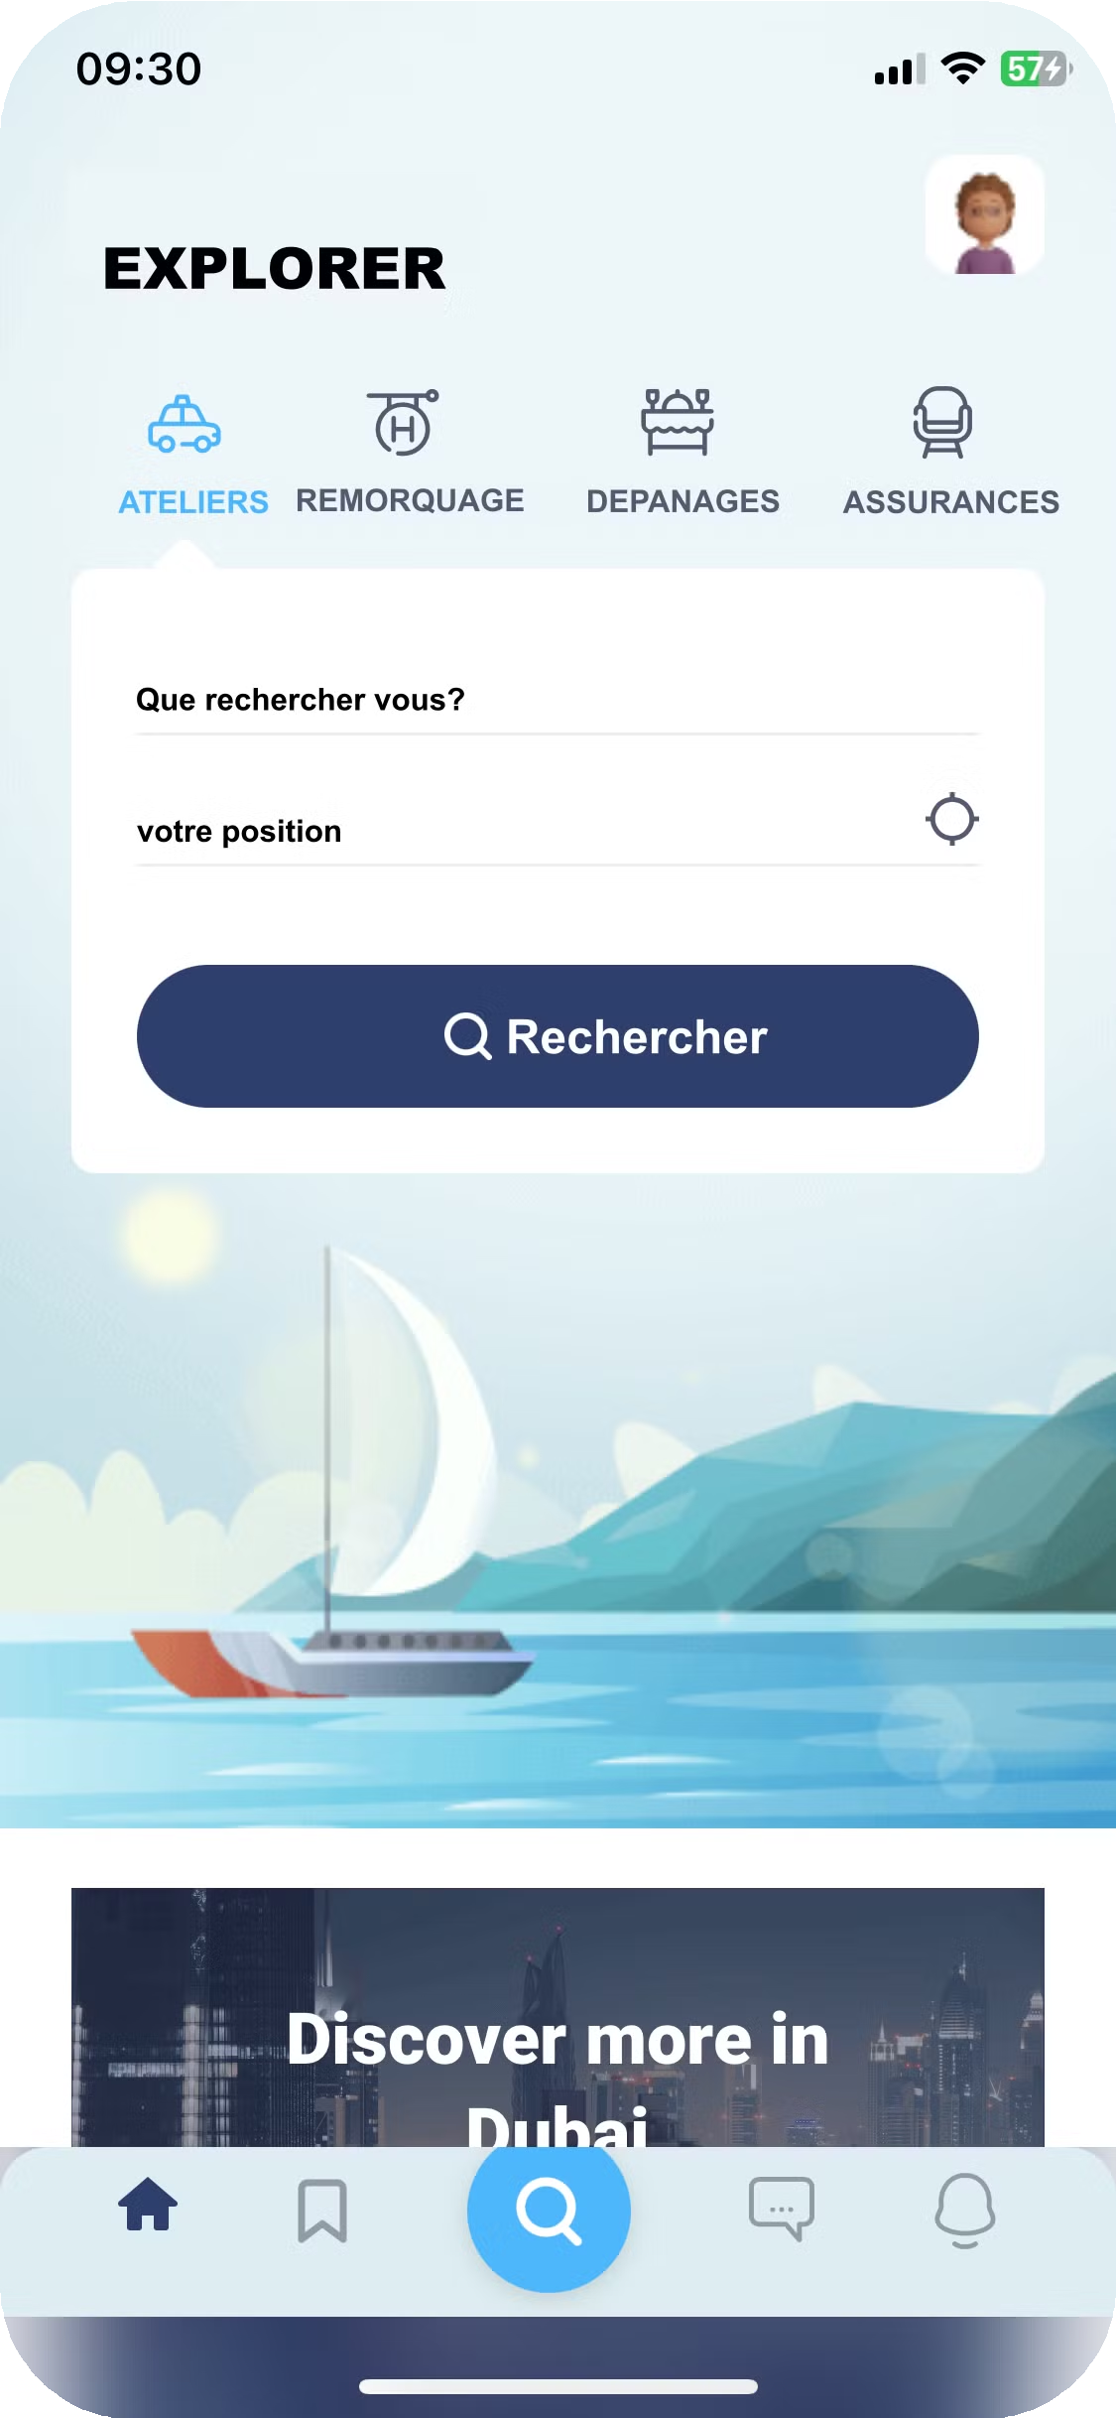
Solution
Créer une plateforme efficace qui connecte les automobilistes avec les professionnels de l'automobile, en facilitant l'accès à des services fiables et en optimisant l'expérience utilisateur pour les deux parties, tout en assurant la qualité et la transparence des interactions.
Diagramme de Flux Simplifié
Voici un diagramme simplifié pour illustrer le workflow de l'application:
1. Inscription/Connexion → Création de Profil → Recherche de Garagistes → Prise de Rendez- vous → Confirmation de Rendez-vous → Service et Paiement → Suivi et Avis → Notifications/Rappels → Tableau de Bord → Support.

Slide 6
POURQUOI MAINTENANT? —
Le Gabon va repousser à 10 ans l’âge limite des véhicules d’occasion admis à l’importation
. Ainsi cette décision va redynamiser le secteur de la vente automobile d’occasion et l’environnement économique et commercial qui lui est rattaché . De plus, avec l'évolu- tion des habitudes de consommation, de plus en plus de personnes préfèrent des solutions rapides et à portée de main.Dans un marché où la confiance est essentielle,
les automobilistes recherchent des mécaniciens fiables avec des avis vérifiés et des services de qualité.Ces facteurs rendent le lancement d'une telle application
particulièrement pertinent aujourd'hui.
Griffin Ondo Nzuey ( 29 décembre, 2023). “gabonreview”.

Slide 7
Taille du marché --
La Solution —
Selon Gabon Média Time, publicationdu 8 Mars 2021 à 12h04 min, les services de réparations mécaniques génèrent près de 15 milliards de FCFA chaque année

Slide 8
CONCURENCE
ADS
Annuaire Africain de L'automobile
Entreprise offrant des services de réparation pour les automobilistes, avec un accent principalement sur le dépannage et le remorquage. Aucune mise en relation,gestion d'assurance automobile ou application mobile n'est proposée.
Un répertoire qui répertorie diverses entreprises et
services liés africain,fournit adresses,
à l'automobile sur le continent
des informations comme les les contacts,les services
proposés.L’annuaire ne fournit pas les avis des clients,et ne travail pas avec les Compagnies d'Assurance Automobile.

Slide 9
Fonctionalités
Inscription et Connexion
Paiement et Facturation
Recherche et Mise en Relation
Prise de Rendez-vous et Confirmation
Intégration des Assurances : Gestion et Réclamations
Notifications et Rappels
Tableau de Bord et Historique
Sécurité et Confidentialité

Slide 10
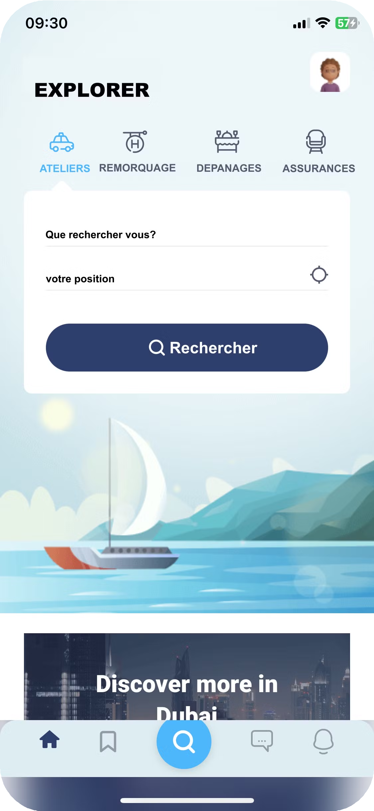
Le produit
Inscription et Connexion
Inscription des utilisateurs ( automobilistes, Garagistes, et Compagnies d'Assurance).
Recherche et Mise en Relation Recherche,Filtrage de garagistes à proximité en fonction de la géolocalisation.
Prise de Rendez-vous et Confirmation Automobilistes peuvent prendre rendez-vous pour des réparations ou services de maintenance.

Slide 11
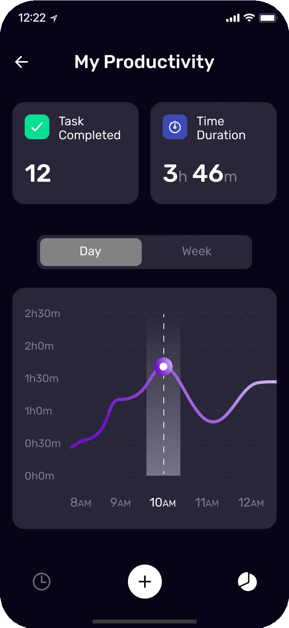
Le produit
Intégration des Assurances : Gestion et Réclamations
souscription,Soumission de réclamations d'assurance directement via l'application.
Paiement et Facturation
Génération de factures numériques pour les services réalisés.
Notifications et Rappels
Alertes pour l'expiration des polices d'assurance
https://yubile-labserver.com/allomecano/

Slide 12
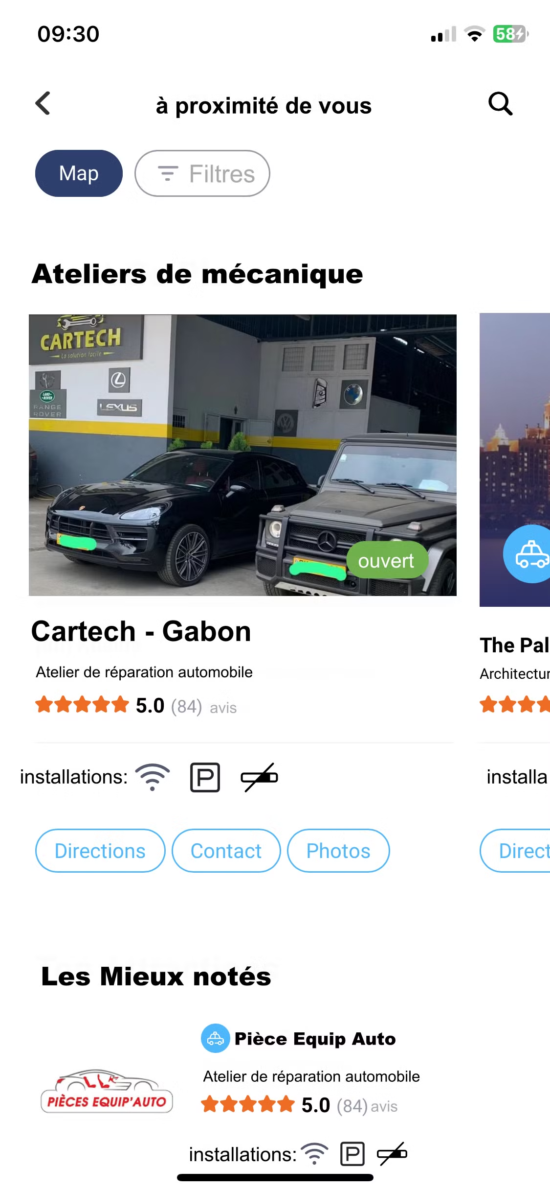
BuSineSS model
Nos services sont organisés en deux groupes: les services payants et les services gratuits .
Les services gratuits sont: l'accès a l'annuaire,service notifi- cation et rappels.
les services payants quant à eux sont:les interventions d'ur- gences(entretien et réparations de vehicules), les services de remorquage véhicule.Pour ces differents services, nous béné- ficions d'une commission à la transaction, qui correspond à 10% du montant de la transaction

Slide 13
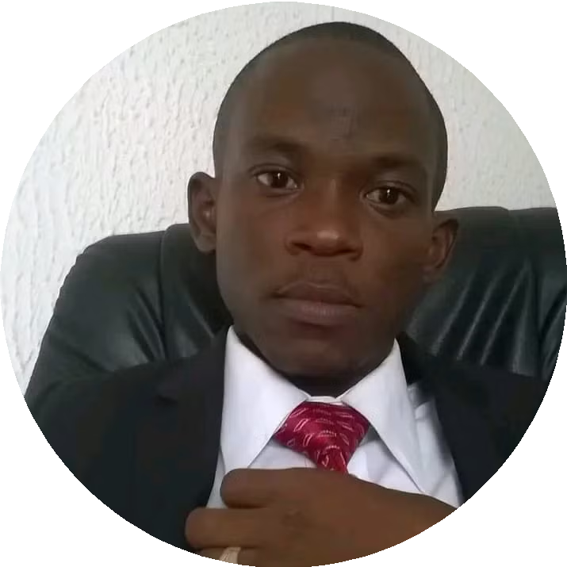
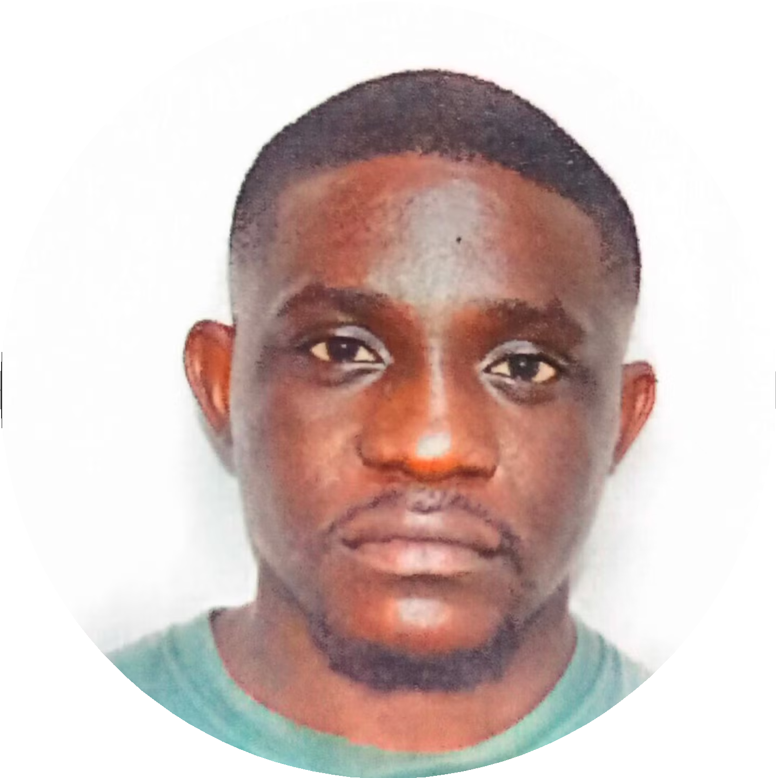
L'ÉQUIPE
MEYOTSI ME BUKE Bekial Jean Paul
master en paie et en administration du personnel
M'BOUNGHOU Clerc Venand
ingénieur en informatique
BABINA Fannie
licence en Gestion de Ressources Humaines
BIMBUNZE Jean Ludovic
licence en marketing et communication
ANGHE OIANG Delvina Tezia
master en science économique et de Gestion

Slide 14
ETATS FINANCIERS
Coût du projet
LIBELLE | MONTANT
Développement Application + site internet | 5 000 000 FCFA
Materiel Informatique | 1 800 000 FCFA
Hébergement et nom de domaine | 960 000 FCFA
Base de donnée en ligne | 600 000 FCFA
Développement Commercial | 1 500 000 FCFA
Trésorerie de depart | 4 350 000 FCFA
TOTAL | 14 210 000 FCFA

Slide 15
ETATS FINANCIERS
Charges d'exploitation

Slide 16
ETATS FINANCIERS CHIFFRE D’AFFAIRE
LIBELLE | Quantité | P.U | MONTANT
Commission sur les réparations | 250 | 9 000 | 2 250 000 FCFA
Commission sur le service de remorquage | 200 | 6 000 | 1 200 000 FCFA
Commission sur les diagnostique automobile | 350 | 4500 | 1 575 000 FCFA
Total mensuel |  |  | 5 025 000 FCFA
Total annuel |  |  | 60 300 000 FCFA

Slide 17
ETATS FINANCIERS
Compte de resultat
LIBELLE | Année 1 | Année 2 | Année 3
Chiffre d'affaires | 60 300 000 | 69 345 000 | 79 746 750
Charges d'exploitation | 24 420 000 | 25 641 000 | 26 923 050
Bénéfice | 35 880 000 | 47 704 000 | 52 823 700

Slide 18
ETATS FINANCIERS
Utilisation des fonds
DESIGNATION | COÛT
Platforme | 5 000 000 FCFA
Materiel Informatique | 500 000 FCFA
Hébergement et nom de domaine | 960 000 FCFA
Marketing �Impression flyers,branding commerciaux) | 997 000 FCFA
Communication(spot d'annonce, spot officiel, video de présentation ) | 1 500 000 FCFA
Prime et divers | 1 043 000 FCFA
TOTAL | 10 000 000 FCFA
1 000 000 FCFA
1 040 000 FCFA

Slide 19
OKR —
1%
A cour terme il s'agira : D'atteindre 1% des revenus
annuels générés par le secteur des réparations. et signé un partenariat avec 2 maisons d'assurance.
1000
A moyen terme : D'acquerir une base de données comprenant plus de 1000 ateliers de mécanique
automobile et partenaires dans notre système.
5
Les Objectifs principaux de notre projet seront definis à court , moyen et long terme.
A long terme : Établir des partenariats avec au moins 5 associations locales de mécaniciens ou entre les automobilistes et les mécaniciens; élargir la gamme de des groupements professionnels. services proposés; dével

Slide 20
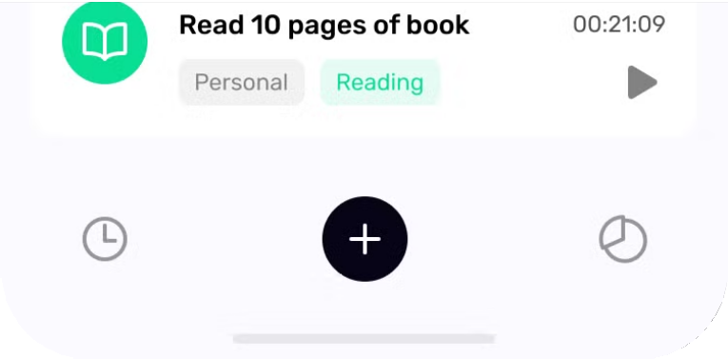
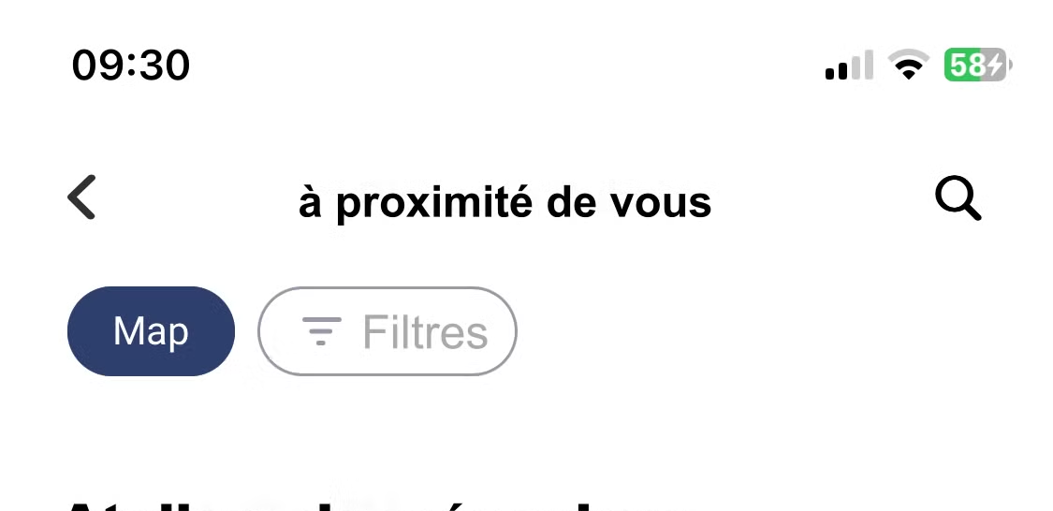
Réalisations —
Activités réalisées
Une base de données de plus de 50 mécaniciens à travers la capitale
un prototype qui présente la Solution et ses fonctionnalités
un partenariat avec Bamboo assur en traitement
– Taux de réalisation
20 %

Slide 21
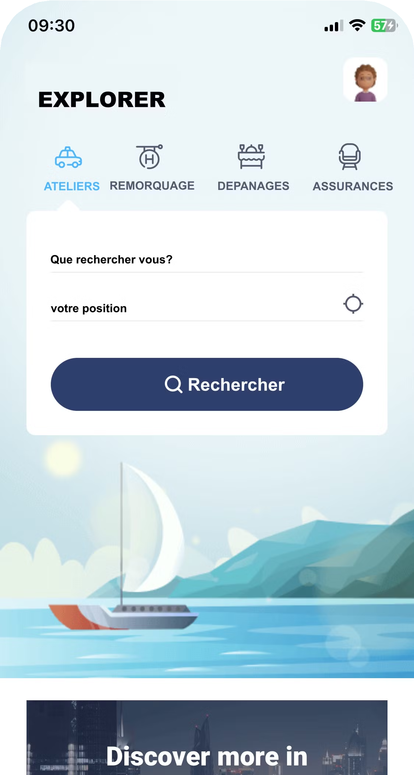
Date
Août 2024
Merci

